Slide 1
芯片制造详解01: 从沙子到晶圆｜芯片国产化之路有哪些坎
https://www.bilibili.com/video/BV1Lf4y1V7uT

Slide 2
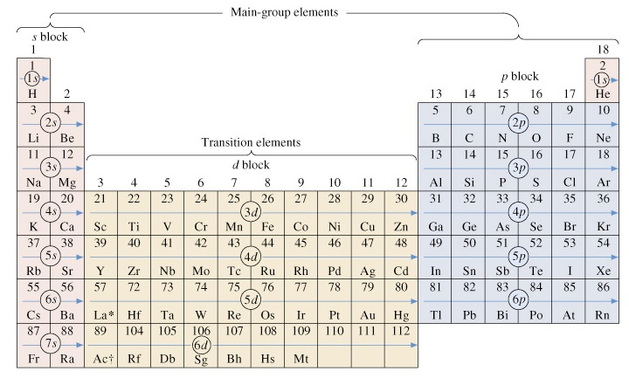
第十一章 元素化学概论
11.1 元素在自然界中的存在形态及丰度
11.2 s 区元素
11.3 p 区元素
11.4 d 区元素
11.5 f 区元素
11.3.1-2 p区元素特性
11.3.3 硼族元素
11.3.4 碳族元素
11.3.5 氮族元素
11.3.6 氧族元素
11.3.7 卤素
11.3.8 惰性元素

Slide 3
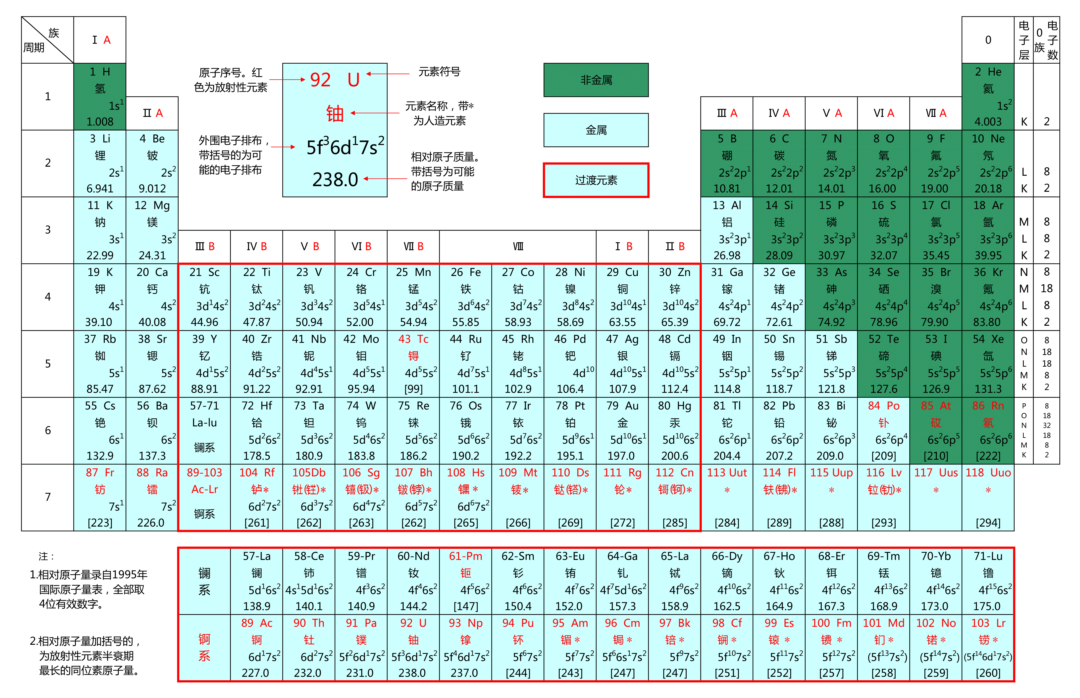
11.3 p 区元素特性

Slide 4
p 区元素的化学特点 - 多样性
唯一同时包括金属和非金属元素的一个区
包括 “不活泼的单原子气体—稀有气体”
无机非金属材料库：C—C复合材料，人造金刚石，半导体硅，
分子筛（铝硅酸盐），高能燃料（N₂H₄）
有毒的小元素群
多有同素异形体
成键的多样性：如乙硼烷的 3c2e 键等
周期表中的规律性：惰性电子对效应，对角线规则等
VI, VII主族元素以丰富的氧化还原化学为特征：
(1) 一方面指元素本身能形成多种氧化态的事实
(2) 另一方面指可使其他元素达到通常难以达到的氧化态
(3) 氟化学的研究导致稀有气体化合物的发现

Slide 5
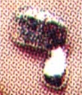
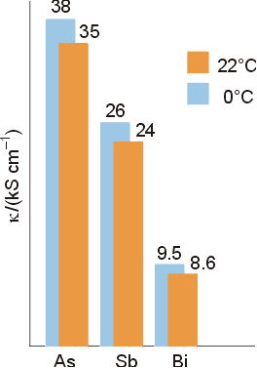
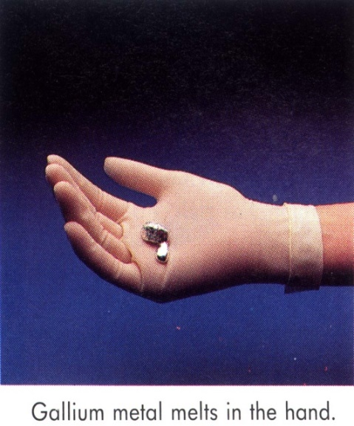
p 区元素的化学特点 – 规律性
1. 金属性：总的变化规律是由上而下逐渐增强
从硼族、碳族和氮族元素的基本性质中可以看出如下一些特性：
温度 / ℃ 22 0
k(As)/kS·cm⁻¹ 35 38
k(Sb)/kS·cm⁻¹ 24 26
k(Bi)/kS·cm⁻¹ 8.6 9.5
As, Sb Bi 的电导率
● 金属铋象水一样可以归入为数不多的一类物质中，它们由液态变
为固态时体积膨胀而不是缩小
● 不规则变化的 III A 族金属的熔点 元素 Al Ga In Ti
镓的反常熔点与其存在Ga₂有关 m.p./℃ 660 30 157 303

Slide 6
p 区元素的化学特点 – 规律性
2.氧化态： 三族中 15 个元素都可达到各自的族氧化态，但出现了惰性电子对效应(inert-pair effect)，即：
低氧化态相对稳定性增大
Ga Ge As
In Sn Sb
Tl Pb Bi
惰性电子对稳定性增大
4s²
5s²
6s²
4p¹⁻³
5p¹⁻³
6p¹⁻³
原子序数大的 p 区元素高氧化态不稳定，它可以归结于：
● 形成高氧化态化合物时，需要激发能 (s²p^{n} →s¹p^{n+1})
● 原子序数大的元素本身固有的成键能力比较差（电子云重叠程
度差；内层电子排斥力较大）

Slide 7
p 区元素的化学特点 – 规律性
3.半导体性质：周期表中 7 种半导体元素 B，Si，Ge，As，Sb，Se 和 Te全在 p 区。
第 14/Ⅳ 族元素和某些第 Ⅲ—Ⅴ 族化合物的禁带（25℃）
材料 E/eV 材料 E/eV
C(金刚石) 5.47 BN 7.5(近似值)
SiC 3.00 BP 2.0
Si 1.12 GaN 3.36
Ge 0.66 GaP 2.26
Sn 0 GaAs 1.42
InAs 0.36
导电能力的判据是禁带的宽度

Slide 8
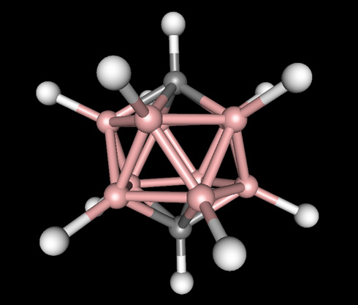
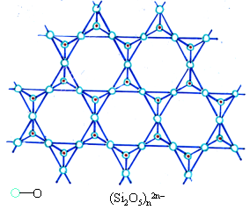
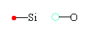
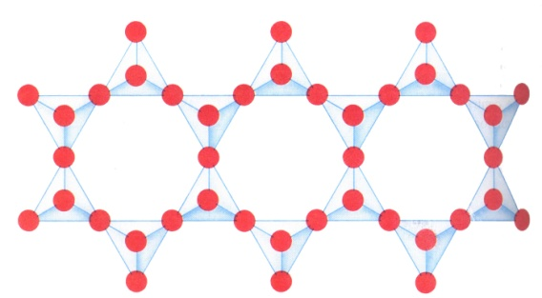
p 区元素的化学特点 – 规律性
4. 成簇能力：三族中不少元素具有较强的成簇能力，例如由B原子构成簇骨架的硼烷和由 B，C原子构成簇骨架的硼碳烷.
链状翡翠NaAl(SiO₃)₂
正硅酸根离子[SiO₄]⁴⁻
绿柱石中共用两个顶点的环状[Si₆O₁₈]¹²⁻

Slide 9
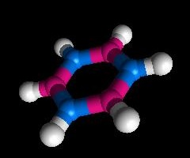
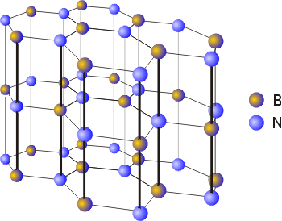
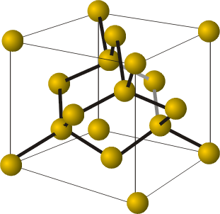
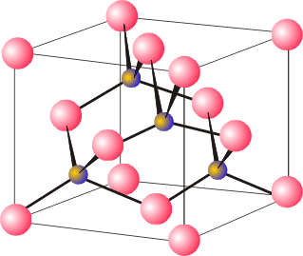
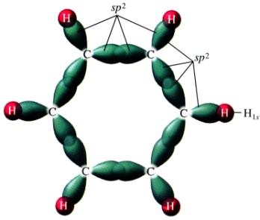
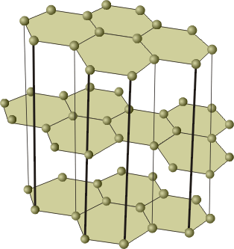
p 区元素的化学特点 – 规律性
5.等电子物种的相关性
形成一些很有趣的等电子物种, 有代表意义的是：
● 同样有着 12 个电子的 BN 单元可以
起到 CC 单元类似的作用：
● 立方氮化硼与金刚石之间具有类似
的替代关系，类似的结构导致了类
似的性质. 它硬度接近金刚石，也
是一种有效的磨料，特别是用于不
适宜用金刚石磨料的场合。
C₆H₆ (有机苯)
B₃N₃H₆ (无机苯)
金刚石
立方氮化硼
● 石墨和六方氮化硼均为层状结构，
两种物质均具有油腻感并用作润滑
剂，但石墨是电的良导体而后者是
绝缘体。
石 墨
六方氮化硼

Slide 10
11.3.3 p 区元素 – 硼族元素

Slide 11
硼族元素的基本性质
元 素 性 质 |  | B | Al | Ga | In | Tl
原子序数 |  | 5 | 13 | 31 | 49 | 81
价层结构 |  | 2s²2p¹ | 3s²3p¹ | 4s²4p¹ | 5s²5p¹ | 6s²6p¹
主要氧化数 |  | +3 | +3 | +3(+1) | +3(+1) | +3(+1)
共价半径 / pm |  | 82 | 118 | 126 | 144 | 148
M³⁺离子半径 / pm |  | 20 | 50 | 62 | 81 | 95
 | I₁ | 800.6 | 577.6 | 578.8 | 558.3 | 589.3
电离能( kJ·mol⁻¹) | I₂ | 2427 | 1817 | 1979 | 1821 | 1971
 | I₃ | 3660 | 2745 | 2963 | 2705 | 2878
E₁ / kJ·mol⁻¹ |  | 23 | 44 | 36 | 34 | 50
电负性（x_{p}） |  | 2.04 | 1.61 | 1.18 | 1.78 | 1.62

Slide 12
Al 在酸、碱介质中都表现出强还原性
E_{A} /V
E_{B} /V
Tl³⁺的化合物具有强氧化性Tl⁺的化合物特别稳定

Slide 13
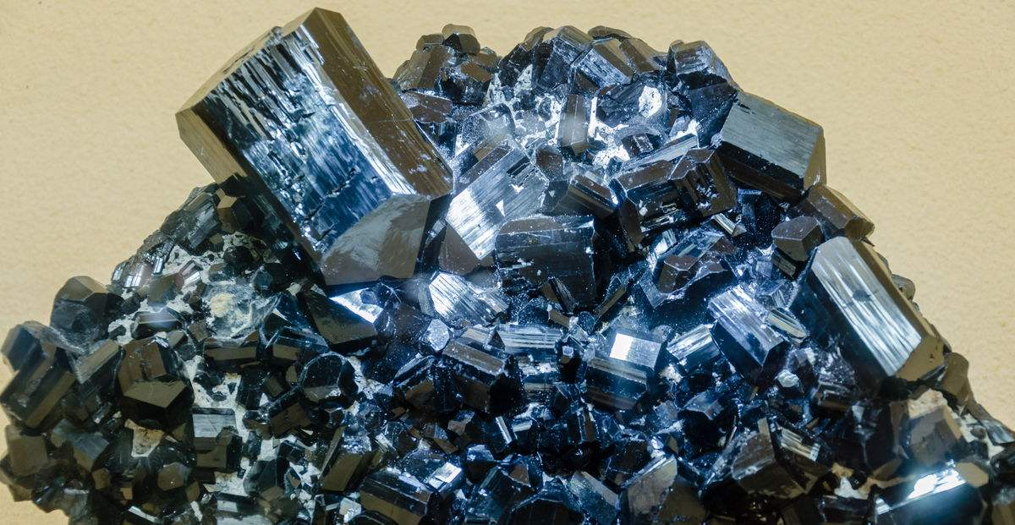
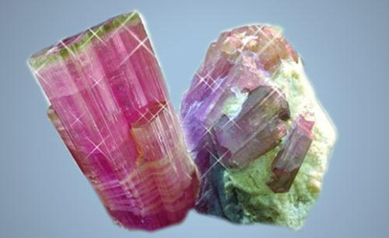
硼元素
硼是自然界中分布较广的元素。最丰富的硼矿是电气石，它是一种复杂的铝硅酸盐，约含10%的硼。硼在自然界主要以含氧化合物的形式存在，其主要的矿物有：硼砂Na₂B₄O₇·10H₂O、斜方硼砂Na₂B₄O₇·4H₂O、硼镁矿Mg₂B₂O₅·H₂O、硬硼钙石Ca₂B₆O₁₁·5H₂O、方硼矿Mg₅B₁₄O₂₆·MgCl₂、纤维硼镁石Mg(BO₂)OH、硼钠钙石NaCa(B₅O₉)·8H₂O等。

Slide 14
硼的制备
粗 B 用HCl、NaOH、HF等处理 (金属氧化物、金属硼化物、B₂O₃等)，可得高纯度的棕色无定形B。
1000～1300K ,Ta丝
或：BI₃ α- 菱形硼

Slide 15
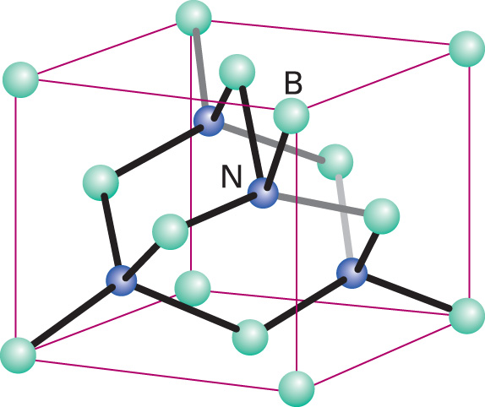
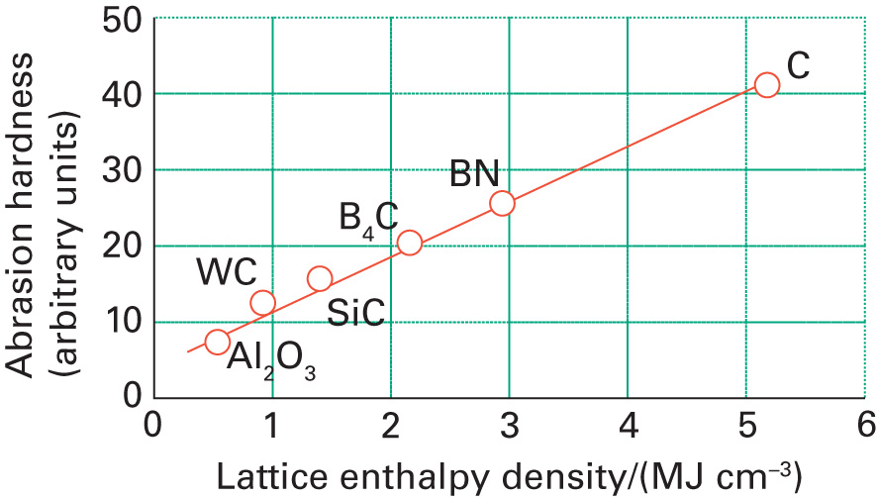
硼元素成键特点
硼的外层电子电子排布为1s²2s²2p¹。
较强的共价键倾向，电负性 2.04，氢 2.2
B:
2s² 2p¹ 2s 2p 2s 2p
激发
sp³杂化
B: 1s²2s²2p¹
Cubic BN ~ diamond
BN 和 CC 是等电子体

Slide 16
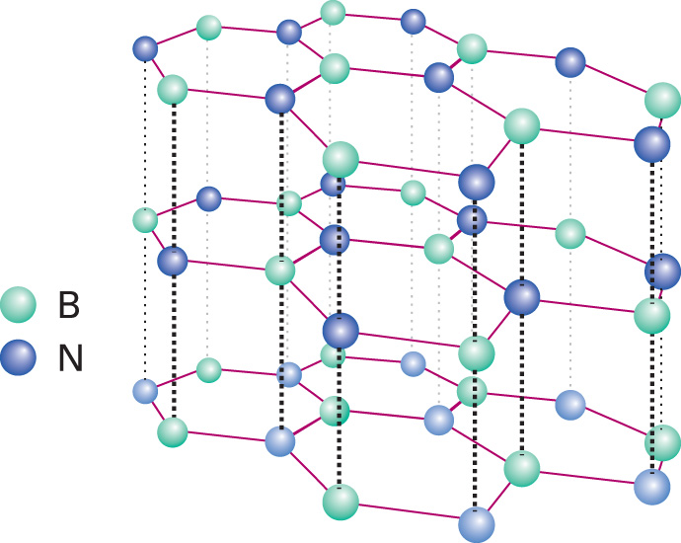
硼元素成键特点 – 共价性
B-N length: 1.45 Å within layer
B-N distance: 3.33 Å between layers
lubricant ~ slippery
cosmetics ~ soft and brittle
colorless insulator, ~wide E gap π-π*
refractory materials, ~stable up to 1000ºC in air, aerospace industry
low thermal expansion and resistent to thermal shock
! aerospace industry
! dailylife ~cosmetics
hexagonal BN
Note that the rings are in register between layers
BN (hex)
60 kbar, 2000ºC
BN (cubic)

Slide 17
硼元素成键特点 – 共价性
B 的卤化物的性质
BX₃
BF₃
BCl₃
BBr₃
BI₃
T_{m·p·} / K
146.5
165.9
227.2
325
T_{b·P·} / K
173.3
285.7
364.5
483
状 态
气态
液态
固态
固态
Δ_{r}H_{b}⁰ / kJ·mol⁻¹
644
456
377
264
L_{b} 测定值
(pm) 计算值
130
175
187
152
187
199
sp² 杂化，平面结构，B(CH₃)₃ 也是平面结构，类似的成键特性

Slide 18
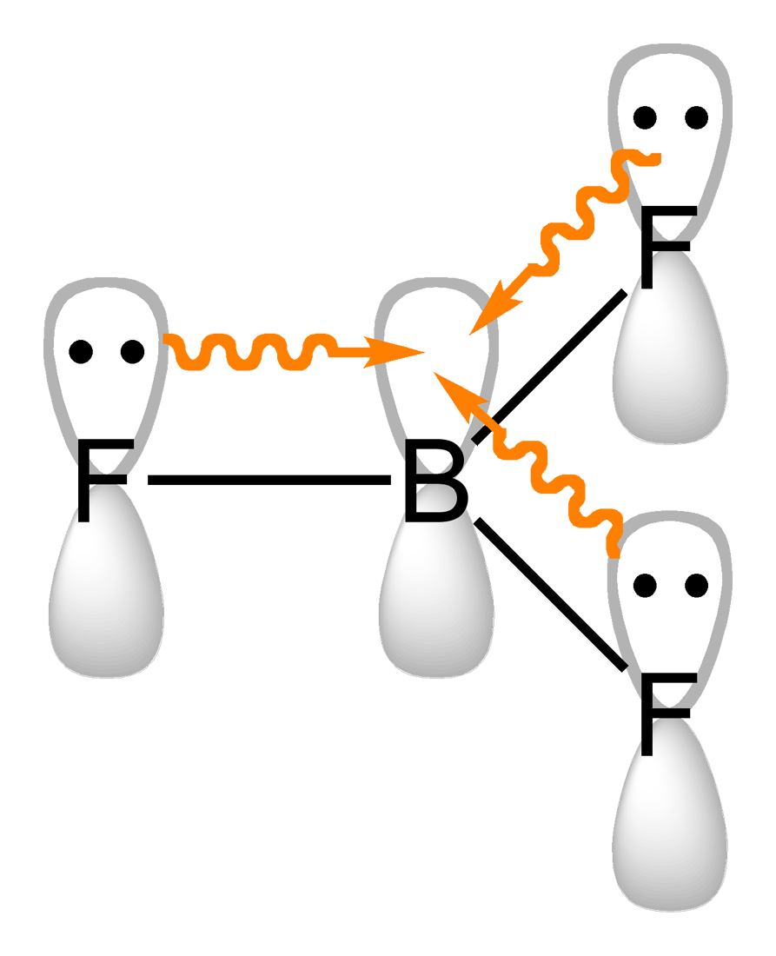
B→sp²杂化，分子
中有π₄⁶的加固作用。
实测键长比计算值小。
在 ⅢA中，仅 B 有 sp²杂化态结构的化合物。因硼的原子半径小，与电负性大的原子(O、X)除形成 σ 键外，还能形成大 π键，大 π键增加了B-X原子间的作用力。
在 BF₃ →BI₃ 中，π₄⁶ 效率在逐渐降低。
有没有 BH₃ 呢？

Slide 19
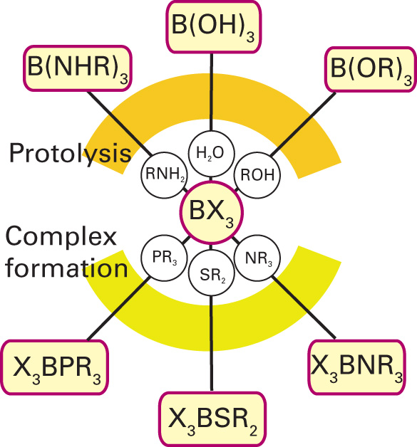
硼元素成键特点 – 路易斯酸
缺电子特征，强路易斯酸
溶剂解
Lewis 酸碱反应

Slide 20
硼元素成键特点
硼的外层电子电子排布为1s²2s²2p¹。
缺电子特征，能够形成多中心键
B:
2s² 2p¹ 2s 2p 2s 2p
激发
sp³杂化
B: 1s²2s²2p¹
缺电子元素：价电子数<价层轨道数
缺电子化合物：成键电子对数<价层轨道数

Slide 21
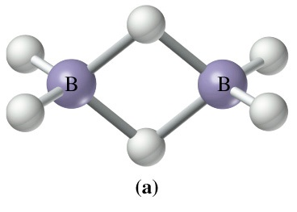
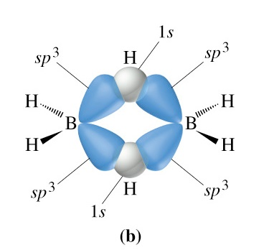
硼元素成键特点 – 多中心键
硼氢化物称为硼烷。已知的有：B₂H₆, B₄H₁₀, B₅H₉, B₈H₁₆, B₈H₁₈ …，命名原则同碳烷，如乙硼烷、丁硼烷等。戊硼烷有B₅H₉和B₅H₁₁两种，为了区别，命名时标出硼烷中的氢原子数目，戊硼烷-9和戊硼烷-11。B比C少一个电子，借用对碳氢化合物结构的认识去考查硼烷时曾遇到了许多问题，对化学键概念提出不少挑战。
乙硼烷分子中的4个H原子和2个B原子共面，面上面下各有一个H原子，B原子以sp³杂化轨道成键。
3原子2电子键
B₂H₆

Slide 22
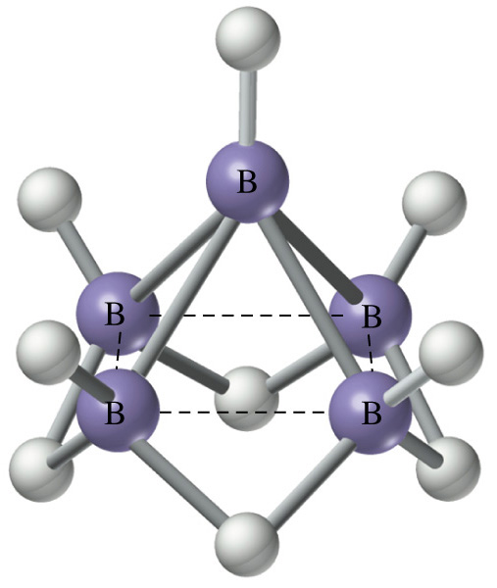
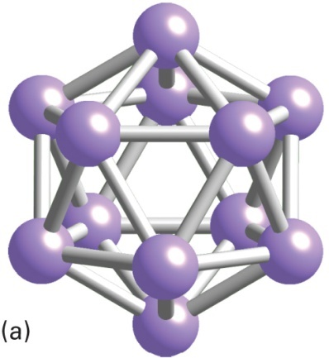
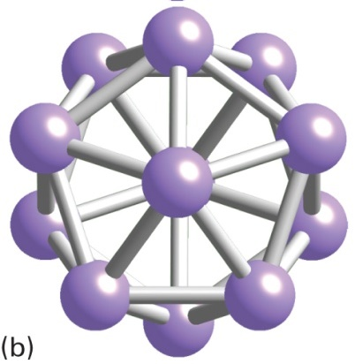
硼氢化物
B原子由多中心的 B-B-B 键相连，有5个H通过sigma键连接到B上 bonds，其它4个氢原子通过B-H-B多中心键桥联。
戊硼烷B₅H₉的结构
硼有16种同素异构体，但绝大多数都没有深入地鉴定。硼得最简单得同素异构体是a-三方硼（a-R12），它由近似于规则的 B12三角二十面体单位按略有变形的立方最密堆积组成。
热稳定性差
化学稳定性差(自燃, 水解)
燃烧值大
毒性大
Wade 规则，一个稳定的封闭型由n个顶点的原子簇化合物需要（2n+2）个骨干电子
Notes:
在封闭型硼烷B_{n}骨干的化学键中含有(n-2)个BBB 3c-2e键和3个B-B 2c-2e键。这些键需要(n-2)+3=n+1个电子对。这一结论有时被称为多面体骨干电子对理论（wade规则）：一个稳定的封闭型由n个顶点的原子簇化合物需要（2n+2）个骨干电子。(自燃, 水解)

Slide 23
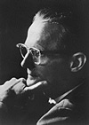
硼烷
美国物理化学家 Lipscomb W 关于硼烷和碳硼烷的研究获1976年诺贝尔化学奖
硼烷成键有5种类型：

Slide 24
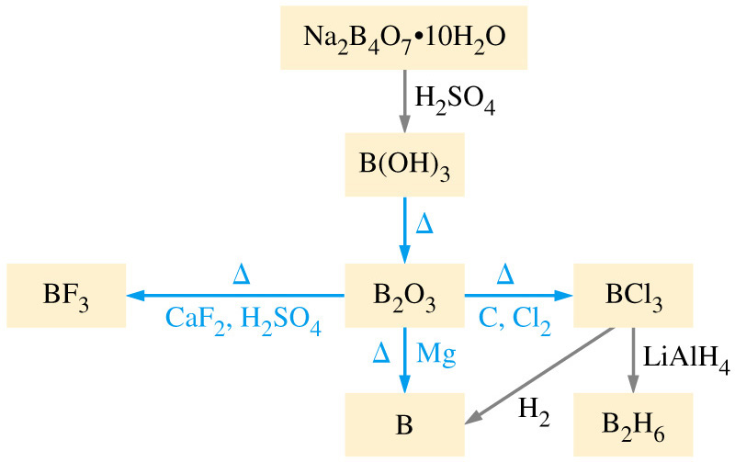
硼的常见化合物
硼元素及其化合物的制备
(硼砂)
硼酸为一元弱酸
H₃BO₃+H₂O = B(OH)₄⁻ + H⁺
K = 5.4×10⁻¹⁰

Slide 25
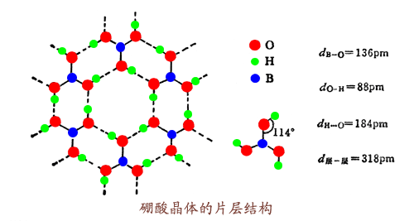
硼酸和硼酸盐
H₃BO₃
平面三角形结构
分子间氢键， 六角片状白色晶体
典型的Lewis酸，一元弱酸, K_{a}=5.8×10⁻¹⁰
H₃BO₃≠ H⁺+ H₂BO₃⁻
OH
OH
B
+ H−OH
B
+ H⁺
OH
OH
OH
OH
OH

Slide 26
硼酸和硼酸盐
H₃BO₃的脱水反应
H₃BO₃的酯化反应
H₃BO₃+3C₂H₅OH (C₂H₅O)₃B+3H₂O
(C₂H₅O)₃B易水解, 易挥发, 易燃
（呈绿色火焰，鉴定硼化合物）

Slide 27
硼酸和硼酸盐
sp³
四硼酸及其盐
四硼酸是弱酸，K_{a1}=1.5×10⁻⁷
H₂B₄O₇ +2H₂O = [B₄O₅(OH)₄]²⁻+2H⁺
+2NaOH+8H₂O
sp²
350-400℃
Na₂[B₄O₅(OH)₄]⋅8H₂O(硼砂)
Na₂B₄O₇(2NaBO₂ · B₂O₃)
硼砂珠实验-鉴定金属离子
Na₂B₄O₇ + MO= 2NaBO₂·M(BO₂)₂
硼砂缓冲溶液 (pKa=9.24)
B₄O₅(OH)₄²⁻ + 5H₂O= 2H₃BO₃ + 2B(OH)₄⁻

Slide 28
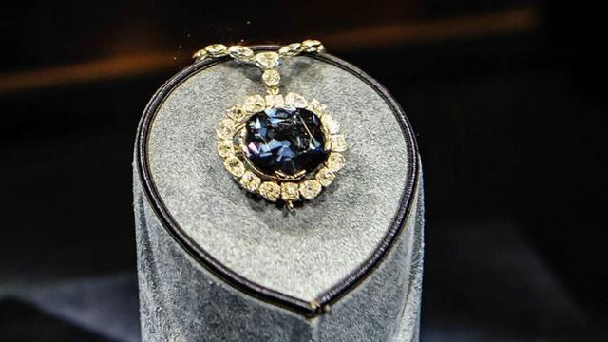
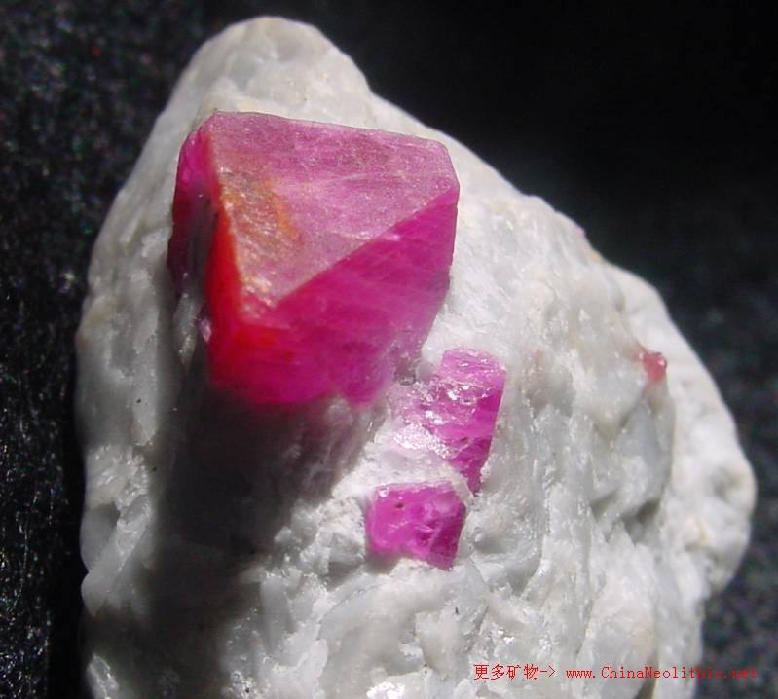
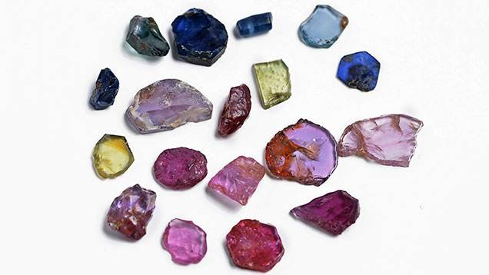
铝
铝在自然界的存在
化合态，质量分数8.05%，居第3位(金属中丰度最大)。
矿：铝硅酸盐—— 如：长石，云母，粘土
铝土矿—— Al₂O₃·xH₂O
冰晶石—— Na₃AlF₆
刚玉（Al₂O₃）是天然的晶态氧化铝，颜色白如玉，硬度仅次于金刚石（摩氏硬度为9），所以取名为刚玉，宜作轴承，磨料等。含少量铬Cr的Al₂O₃显红色称红宝石，含少量Fe₂O₃及TiO₂的Al₂O₃ 显蓝色称蓝宝石，不少精密仪器需要用这类宝石。
Notes:
28
“海洋之心”的原型是“希望蓝钻”。当时，剧组原本想向博物馆借出“希望蓝钻”用以拍摄电影，但由于其太过贵重，博物馆直接拒绝了，剧组只能使用坦桑石打造了这颗“海洋之心“”。而谈到“希望蓝钻”，又叫“希望之星”，它的原石是在1642年被发现的，后经过数次精心锻造才成就现在的模样。它重达45.52克拉，价值2.5亿美元，拥有着极其罕见的深蓝色，在紫外线的照射下会淡淡泛光。当移走紫外光源后，会发出红色磷光。而旁边的一颗细小钻石，受到照射则会发出蓝白色磷光。它也是著名的“厄运之石”，300多年来几经易手，许多拥有者都惨死或遭遇不测，其中就包括在法国大革命中被送上断头台的路易十六。

Slide 29
单质铝
物理性质
铝是银白色金属，熔点 933.5K、沸点 2740K、莫氏硬度 2～2.9、密度 2. 702 g·cm⁻³，属轻金属。
铝是强还原剂，是亲氧元素
2Al_{(s)} + 3/2O_{2(g)} === Al₂O_{3(s)}
△_{f}H_{m}^{ϴ} = -1669.7 kJ·mol⁻¹
铝热反应就是应用了铝的亲氧性
空气中，Al表面迅速形成致密的氧化膜，阻止反应继续进行。钝化的铝由于这层保护膜的存在，不溶于水、甚至不溶于酸（虽然Al³⁺/Al：ϕ_{A}^{ϴ} = -1.67V），使金属铝及铝合金得到广泛应用→ 从日用品、装饰材料、电缆到电器等

Slide 30
铝的卤化物
AlF₃
AlCl₃ 、AlBr₃、AlI₃
离子化合物
极性共价化合物
在AlF₃晶体中，Al是六配位的，在1564K下升华得到单分子AlF₃ 。
而铝的其它卤化物基本上是分子晶体，在气相或非极性溶剂中以二聚体（Al₂Cl₆、 Al₂Br₆ 、 Al₂I₆ ）形式存在，是四配位化合物。

Slide 31
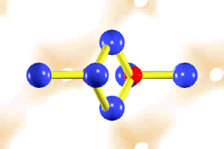
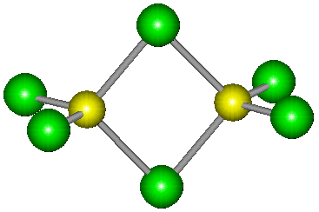
铝的卤化物
AlCl₃ → 共价型白色晶体，水溶液因水解而呈酸性。晶体180℃ 升华， 蒸气中存在二聚的Al₂Cl₆分子，800℃分解为单体AlCl₃
221pm
206pm
74º
118º
sp³
3c-4e 氯桥键
请与B₂H₆结构比较

Slide 32
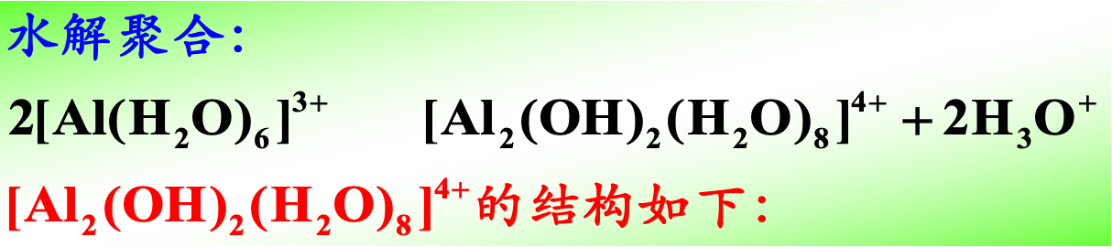
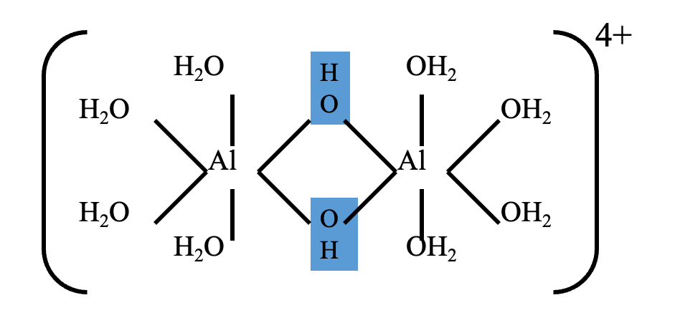
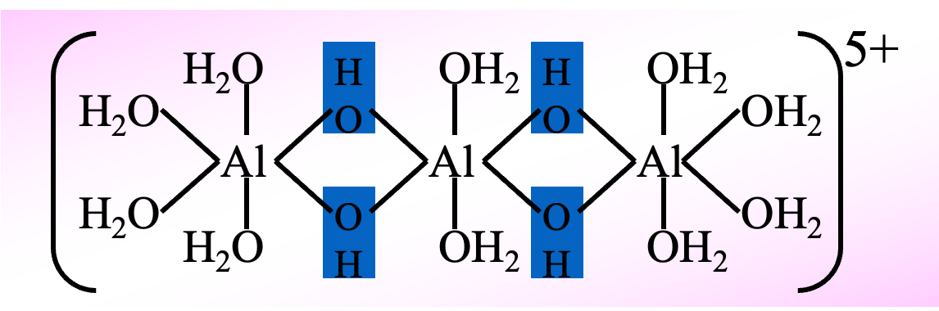
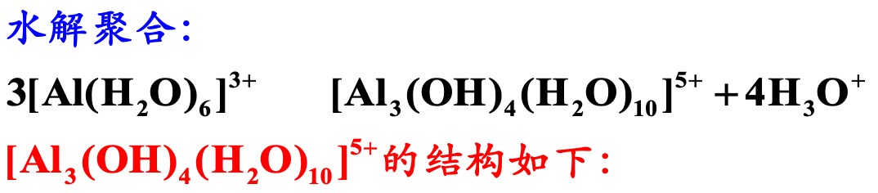
AlCl₃ 水解聚合 → 可得多核(-OH桥)高价阳离子
水合铝离子的二聚体、三聚体的生成和结构：
→
→
若将AlCl₃在一定条件下裂解，可得碱式氯化铝。结构式为： [Al₂(OH)_{n}Cl_{6-n}] _{m} 1≤ n ≤ 5 , m ≤ 10
添加有微量聚乙酰胺的碱式氯化铝，净水凝聚絮花大、能力更强

Slide 33
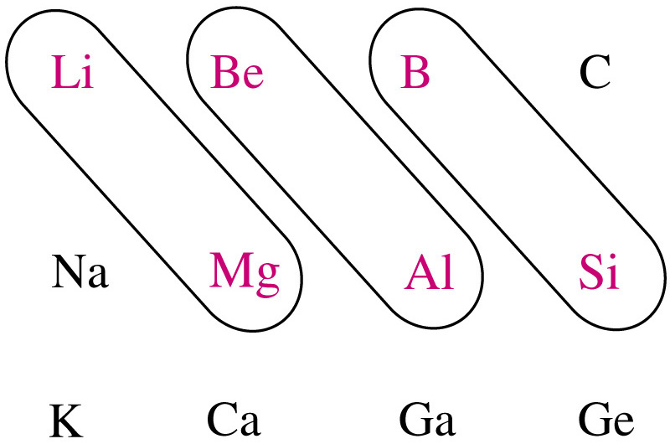
对角线规则

Slide 34
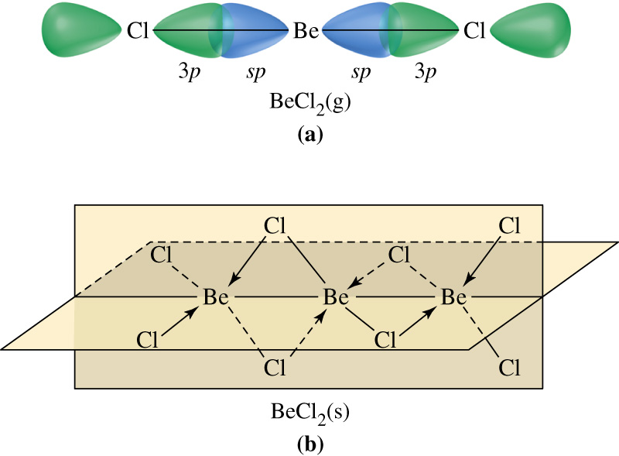
对角线规则 - Be与Al的相似性
① 标准电极电势相近， ϕ_{A}^{ϴ} 均在 -1.7 V左右；
② 均为两性金属，既溶于酸又溶于强碱；
③ BeO和Al₂O₃都具有高熔点，高硬度；
④ 氢氧化物均呈两性；
⑤ BeCl₂和AlCl₃都是缺电子的共价化合物(sp³杂化)，
蒸气中以缔合分子的状态存在；
⑥ 金属铍和铝都能被浓硝酸钝化；
⑦ 盐都水解，且高价阴离子的盐难溶。
Be与Al相似的原因是：
因电极电势 ϕ_{A}^{ϴ}(-1.7V左右)、
离子势(φ = Z / r)相近

Slide 35
Al、Ga、In、Tl 的性质比较
(1) Al、Ga、In、Tl 中：
Ga 的熔点最低，但它的沸点却很高。
(镓的熔、沸点：T_{m.p.}= 302.9 K，T_{b.p.}= 2676 K)
镓可用于制造温度计；
镓和铟是制半导体的重要材料。
Al 的密度(2.702)最小，
Tl 的密度(11.90)最大。

Slide 36
Al、Ga、In、Tl 的性质比较
(2) 氧化物
颜色 △_{f}H_{m}^{θ} / kJ·mol⁻¹ 稳定性 氧化性 酸碱性
Al₂O₃ 白 -1675 大 小 两性
Ga₂O₃ 白 -1089
In₂O₃ 黄 -926
Tl₂O₃ 棕黑 -359 小 大 碱性
(3) 氢氧化物和卤化物
除铊外，都有M(OH)₃ → 呈两性，但 TlOH → 强碱。
Tl ：+3 氧化态的化合物仅有Tl₂O₃、TlF₃、TlCl₃，它们都不稳定，酸性介质中是强氧化剂。
(4) Tl⁺ 卤化物的性质类似Ag⁺盐，
但 TlCl 不溶于氨水。

Slide 37
惰性电子对效应
惰性电子对：
— 指第六周期的ⅡB →ⅤA 6s² 电子对
惰性电子对效应 — 第六周期、第ⅡB→ⅤA中：
Hg、Tl、Pb、Bi 的高价化合物 Hg²⁺、Tl³⁺、Pb⁴⁺
(PbO₂、PbCl₄)、NaBiO₃ 在H⁺介质中不稳定，有强氧
化性； 而低价化合物或离子(Hg、Hg₂²⁺、Tl⁺、Pb²⁺、Bi³⁺等)
特别稳定。
这种现象称为惰性电子对效应

Slide 38
惰性电子对效应产生原因
该概念是Sidgwick 在1933 年首先提出，随后几十年国内外学者对其产生的原因从不同角度作了一系列定性的解释，代表性的定性解释主要有：
(1) Sigdwick 等基于元素性质周期性变化的原因是原子结构周期性变化的事实，从原子结构理论和ns2 电子电离能入手，认为轻重元素与族数相同的高氧化态不稳定性是由于刚充满的d (或f )亚层的屏蔽作用较弱，价电子受到核引力较强，故在失去np 电子之后，一对强穿透力的ns 电子就极难失去，这种不易失去的ns 电子对就是“惰性电子对”，且把此现象称作“惰性电子对效应”

Slide 39
惰性电子对效应产生原因
2)德拉戈(R·S·Drago)等人认为不存在什么惰性电子对, 他们提出的原因是:第一, 壳层效应较重元素的价层轨道的重迭程度较差。第二, 全满d(和f)亚层强烈排斥键合原子的原子实, 结果使重元素价层轨道不能充分参与成键, 随着原子序数的增大, 此效应愈大, 以至高氧化态愈难显现, 低氧化态都相对稳定了
(3) 同族元素自上而下随着原子序数的增大, 相对论性效应使价层 s 轨道能比非相对论性计算的预期值还要低, 并且又使价层 s p 轨道能隙增大, 因此有利于 s 电子的“惰性”

Slide 40
11.3.4 p区元素 - 碳族元素
元素符号 | C | Si | Ge | Sn | Pb
价电层结构 | 2s²2p² | 3s²3p² | 4s²4p² | 5s²5p² | 6s²6p²
电负性 | 2.25 | 1.90 | 2.01 (Ⅳ) | 1.96(Ⅳ) 1.80(Ⅱ) | 2.33 (Ⅳ) 1.87 (Ⅱ)
主氧化数 | +4(+2) | +4(+2) | +4,+2 | +4,+2 | (+4)+2
晶体类型 | 原子晶体 |  |  | 金属晶体

Slide 42
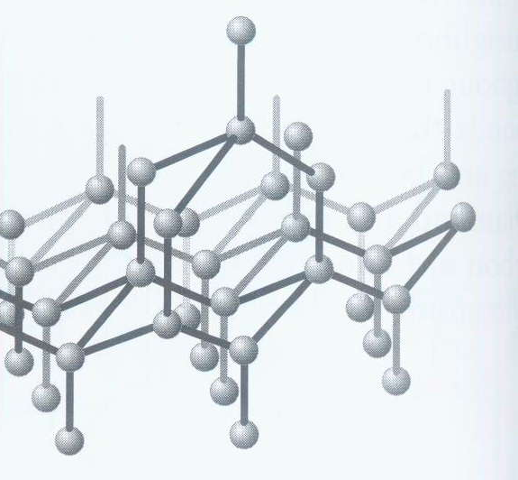
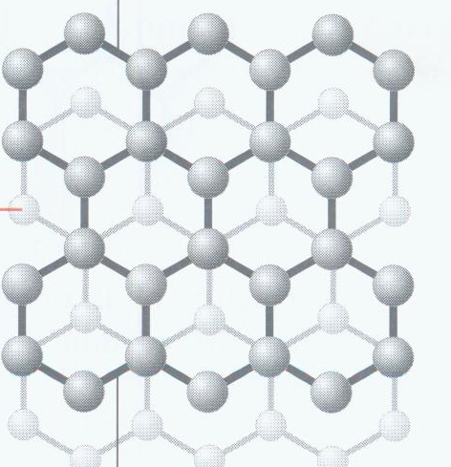
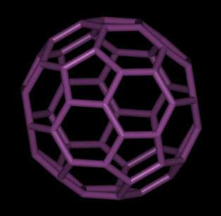
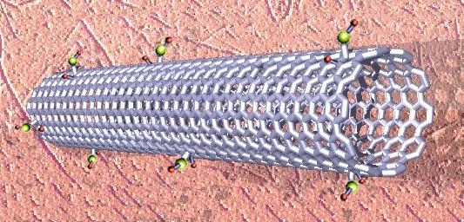
碳
石墨
金刚石
C60
碳纳米管
介于sp²和sp³之间, 约sp^{2.28}
Notes:
42

Slide 43
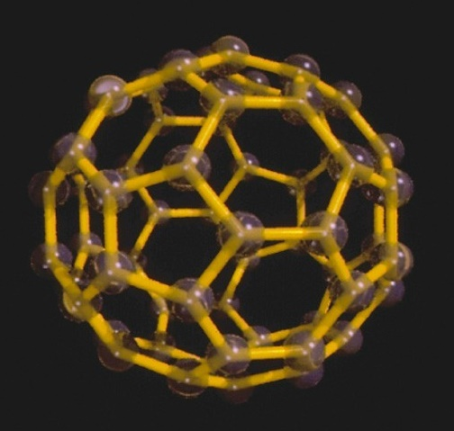
碳的同素异形体
足球烯(Fullerene)
1985年发现C₆₀(Kroto & Smalley)
12个五边形，20个六边形
3×(sp^{2.28}-sp^{2.28})σ
离域π(分布在球内外)
3× C−C−C键角=348º < 360º, 故呈球面形
C₅₄, C₇₀, C₈₄, C₈₂…
超导材料，药物载体等

Slide 44
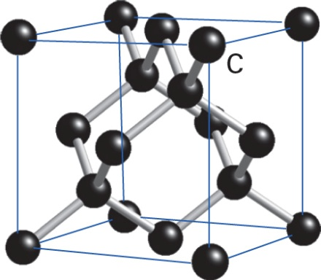
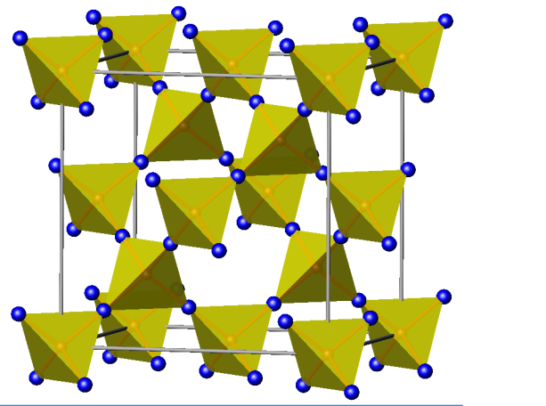
碳族成键特点与典型结构
SiX₄(X=H, 卤素), Si(OH)₄ SiR₄, Si(OR)₄
SiO₂ Si₂O₅²⁻
周期性体系
孤立分子体系

Slide 45
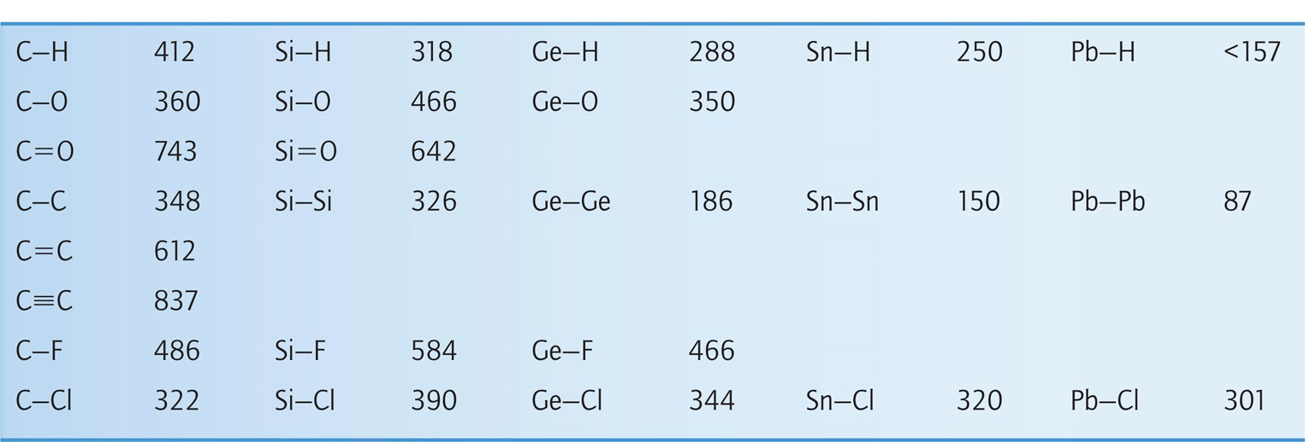
化学键键能、结构与稳定性
第14族元素一些化学键的键焓 （kJ·mol⁻¹）
C-C, C-X, Si-O, Si-X, Ge-O, Ge-X

Slide 46
化学键键能、结构与稳定性
碳硅若干键焓的比较（kJ·mol⁻¹）
X 代表 | X—X X—H X—O
C | 348 412 360
Si | 326 318 466
可以看出：C-C, C-H, C-O 键都比较稳定 而 Si-Si, Si-H键不够稳定，Si-O很稳定
所以：C、H（及O、N等)可以形成一系列稳定的化合物，构造出庞大复杂的有机物家族;
而Si、O（及其它元素）形成硅酸盐，奠定了大地的坚实

Slide 47
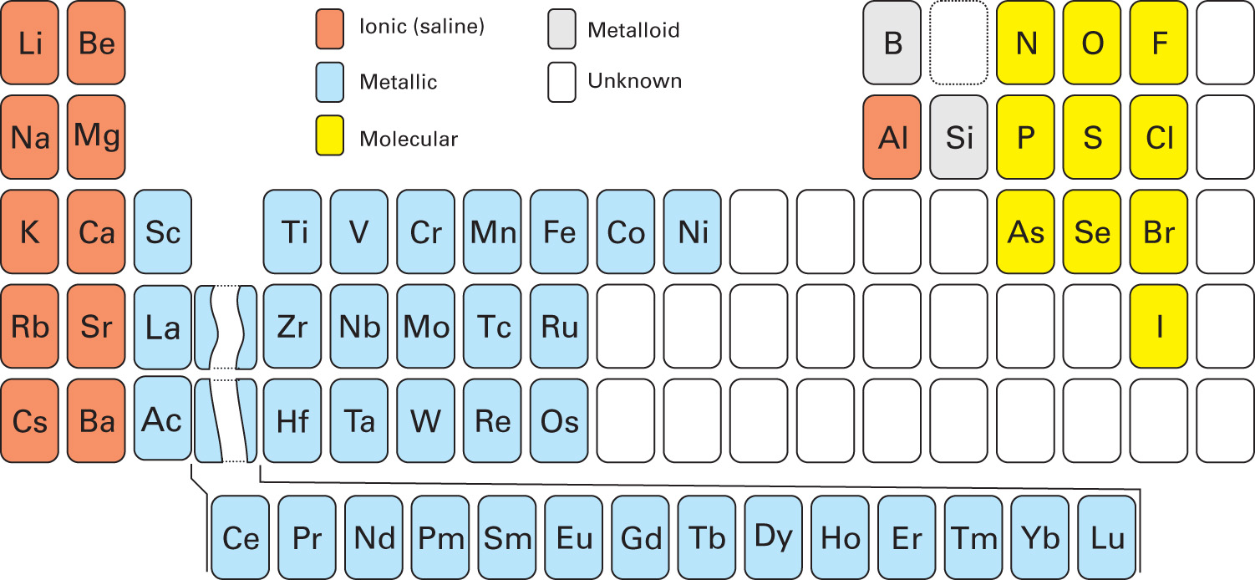
分布广泛的碳化物
Saline carbides, ~ionic solids; formed by Groups 1 and 2 and by aluminium.
Metallic carbides, ~ metallic conductivity and lustre; formed by d-，f- elements. Metalloid carbides, ~ hard covalent solids formed by boron and silicon. Molecular，~ normally not regarded as carbides；with electronegative elements

Slide 48

小分子化合物及反应特性
C=O
723 kJ mol⁻¹
我们熟悉的二氧化碳分子

Slide 49

碳循环
https://www.bilibili.com/video/av4402706/

Slide 50
硅、锗、锡、铅单质
Si: 原子晶体，灰黑色，硬、脆，能刻划玻璃。低温下稳定，只与强氧化剂和强碱作用，高温时可与许多物质反应。高纯硅可作半导体材料。
Si+2OH⁻ +H₂O=SiO₃²⁻+2H₂↑
Ge：原子晶体，比Si活泼，能溶于氧化性酸得到Ge（Ⅳ），难溶于NaOH,不与空气中的O₂、H₂O,非氧化性酸作用。高纯锗也是较好的半导体材料。
Sn：灰锡(α)←→白锡(β)←→脆锡(γ)
白锡:有延展性金属,<286K逐步转化为粉末状灰锡而自行毁坏(锡疫).马口铁为镀锡薄铁.
Sn+2HCl(热、浓)=SnCl₂+H₂↑
3Sn+8HNO₃(冷、稀)=3Sn(NO₃)₂+2NO↑+4H₂O
Sn+4HNO₃(浓)=H₂SnO₃(SnO₂·H₂O)↓+4NO₂↑+H₂O
Sn+2OH⁻+2H₂O= Sn(OH)₄²⁻+H₂↑

Slide 51

硅元素
硅的制取与提纯
Si纯度96-97%
SiHCl₃纯度7个9
Si纯度可达9个9
99.9999999% 表示为9N (Nine)
超纯硅
Zone Refining技术：
硅熔融时，杂质集中在熔融区域。因此从下向上加热硅棒时，杂质逐渐上移，下部变得更纯。反复多次，纯度可高达10ppb。
Notes:
51

Slide 52






SiO₂ (：石英、海砂、水晶、碧玉、玛瑙等）

Slide 53

二氧化硅与硅铝酸盐的成键特点
Si-O键是典型的离子-共价混合键型
共价键处理： —SiO₄四面体构型，低密度 —Si-O键键长： 1.8 → 1.62Å Si3d~O2p轨道发生重叠，形成d-p π键
Si-O键键能 642kJ mol⁻¹
键参数 | 范围 | 平均值
Si-O键键长 | 1.57-1.72Å | 1.62Å
Si-O-Si 距离 | 3.00 -3.10 Å | 3.06 Å
∠O-Si-O键角 | 98°-122° | ~109°
∠Si-O-Si键角 | 120°-180° | ~140°

Slide 54
SiO₂的化学性质
⑴ 高温下被Mg、Al、B还原
SiO₂+2Mg(Al、B)→Si+MgO(B₂O₃、Al₂O₃)
⑵ 除F₂、HF外不与其它X₂和酸作用
SiO₂+4HF=SiF₄+2H₂O→H₂SiF₆ （腐蚀玻璃）
⑶ 溶于热强碱液或熔融Na₂CO₃
SiO₂+2OH⁻=SiO₃²⁻+H₂O
SiO₂+Na₂CO₃=Na₂SiO₃+CO₂↑
光缆：高纯SiO₂熔融体中拉出的直径约100μm的细丝（光导纤维）→光缆

Slide 55
对角线规则 - B与Si的相似性
① 两者在单质状态都显有某些金属性；
② 在自然界都不以单质存在，而以含氧化合物存在；
( B-O键和Si-O键都有很高的稳定性 )
③ 氢化物均多种多样，都具有挥发性，且可自燃，
并能水解；
④ 卤化物彻底水解，它们都是路易斯酸；
⑤ 都生成多酸和多酸盐，有类似的结构特征；
⑥正硼酸和正硅酸都是弱酸，但HBF₄和H₂SiF₆均为强酸；
⑦ 氧化物与某些金属氧化物共熔，可生成含氧酸盐。
B与Si相似的原因是：它们均有空轨道，电负性(2.0左右)
相近；其次是离子势(φ = Z* / r)相近。

Slide 56

硅酸盐的结构
以硅氧四面体为基本单位(Al可以取代硅的位置成铝硅酸盐)，按硅氧四面体结合方式的不同可分为四大类：
有限硅氧团
有SiO₄⁴⁻,或两个四面体共用一个顶点的Si₂O₇⁶⁻或3个四面体各有2个共用的顶点Si₃O₉⁶⁻,金属正离子和这些负离子结合成晶体，如锆英石ZrSiO₄, 镁橄榄石Mg₂SiO₄, 钪硅石Sc₂Si₂O₇等。
Notes:
56

Slide 57

硅酸盐的结构
(b) 链型
硅氧四面体中的2个氧原子分别与其他SiO₄共用，相连结成一个长链，在此Si和O之比为1:3，可写成(SiO₃)_{n}^{2n−}，如透辉石MgCa(SiO₃)₂属此类，Mg和Ca正离子位于链与链之间，其外貌有明显的条纹。
Notes:
57

Slide 58
硅酸盐的结构
(c) 层型
SiO₄中有3个氧原子分别与其他SiO₄共用，连结成片状，其Si:O为1:2.5，即(Si₂O₅)_{n}^{2n−}, 云母KAl₂(AlSi₃O₁₀)(OH)₂属于此类，正离子位于层间，有1/4的Si为Al所取代，电荷则由OH⁻平衡。
Notes:
58

Slide 59


硅酸盐的结构
(d) 骨架型
SiO₄中的4个氧原子全都是与其他SiO₄共用，连成骨架型结构，其中Si:O为1:2，即(SiO₂)_{n}, 石英就是SiO₂骨架结构，钾长石的化学式K(AlSi₃O₈),其中有1/4的硅位置为Al所取代，不平衡的电荷则由钾离子插在空隙中补足。
石英晶体
A 3D network of bonds in silica, SiO₂

Slide 60


硅烷和硅树脂
silane
X | X—X X—H X—O
C | 348 412 360
Si | 326 318 466
Based on Si-Si and Si-X bonds, not very stable. The longest chain, ~7 Si
Notes:
60

Slide 61
了解
Sn、Pb 的氧化物
Sn的氧化物
SnO：难溶于水的黑色固体，两性。
SnO+2HCl=SnCl₂+H₂O
SnO+2NaOH=Na₂SnO₂+H₂O
SnO₂：难溶水的白色固体,两性偏酸.
SnO₂+2NaOH(熔融)=Na₂SnO₃+H₂O

Slide 62
Pb 的氧化物
PbO(密陀僧)：黄色、难溶于水，两性偏碱。溶于 HAc 和 HNO₃→Pb²⁺
PbO₂：暗棕色，难溶于水，两性偏酸，强氧化性
PbO₂+4HCl（浓）=PbCl₂↓+Cl₂↑+2H₂O
2PbO₂+2H₂SO₄（浓）=2PbSO₄↓+O₂↑+2H₂O
5PbO₂+2Mn²⁺+4H⁺=2MnO₄⁻+5Pb²⁺+2H₂O
PbO₂+2NaOH=Na₂PbO₃+H₂O

Slide 63
Pb 的氧化物
Pb₃O₄ : (铅丹、红铅)，红色粉末，做红色颜料，油漆船舶和桥梁钢架
Pb₃O₄+4HNO₃=2Pb(NO₃)₂+PbO₂↓+2H₂O
Pb₃O₄+8HCl=3PbCl₂+Cl₂+4H₂O
Pb₃O₄+4HI=2PbI₂+PbO₂+2H₂O
Pb₃O₄+8HI=3PbI₂+I₂+4H₂O

Slide 64
了解
锡铅的氢氧化物及含氧酸盐
Sn
⑴ Sn²⁺+2OH⁻=Sn(OH)₂↓白，两性
Sn(OH)₂+2H⁺= Sn²⁺+2H₂O Sn(OH)₂+2OH⁻= Sn(OH)₄²⁻
Sn⁴⁺+4NH₃·H₂O→α-H₂SnO₃↓白,两性偏酸,无定形体,溶于碱和
浓HCl: Sn(OH)₄+2OH⁻=Sn(OH)₆²
Sn(OH)₄+6HCl=H₂[SnCl₆]+4H₂O
Sn+HNO₃(浓)→β-H₂SnO₃ ↓白色晶态,两性偏酸，难溶于酸碱。

Slide 65
锡铅的氢氧化物及含氧酸盐
Sn
亚锡酸根离子 Sn(OH)₄²⁻为强还原剂
E_{B}^{θ}[Sn(OH)₆²⁻/Sn)OH)₄²⁻]= -0.96V
Bi³⁺的鉴定反应
3Sn(OH)₄²⁻+2Bi³⁺+6OH⁻=2Bi↓(黑)+3Sn(OH)₆²⁻
Bi(OH)₃+Cl₂+3NaOH=NaBiO₃↓+2NaCl+3H₂O
2Bi³⁺+3S²⁻=Bi₂S₃↓

Slide 66
了解
锡铅的氢氧化物及含氧酸盐
Pb
⑵ Pb²⁺+2OH⁻=Pb(OH)₂↓白色，两性偏碱 Pb(OH)₂+2HNO₃=Pb(NO₃)₂+2H₂O
Pb(OH)₂+OH⁻=Pb(OH)₃⁻
Pb(OH)₃⁻+ClO⁻→PbO₂↓+Cl⁻+H₂O+OH⁻
Pb(OH)₄ ↓棕色，两性，不稳定

Slide 67
了解
锡铅的氢氧化物及含氧酸盐
Ge、Sn、Pb氢氧化物的酸碱性
酸 性 增 强
Ge(OH)₄ Sn(OH)₄ Pb(OH)₄
棕 白 棕
Ge(OH)₂ Sn(OH)₂ Pb(OH)₂
白 白 白
碱
性
增
强
酸
性
增
强
碱 性 增 强

Slide 68
了解
卤化物
C, Si — MX₄ ; Ge, Sn, Pb — MX₂, MX₄
1.CCl₄
无色液体，四面体型非极性分子，难溶于水，易溶于有机溶剂。
由于分子轨道全被电子填满，所以不活泼，常温下不与酸碱反应，不水解。
用途：有机溶剂，灭火剂（如：电器火灾）

Slide 69
了解
SiF₄
SiO₂+4HF=SiF₄↑+2H₂O
无色带刺激性臭味的气体，易溶于水并水解。
3SiF₄+4H₂O=H₄SiO₄+2H₂[SiF₆]（酸性>H₂SO₄)
NaOH 或 NaCI(过)
Na₂[SiF₆]↓
（农业杀虫灭菌剂，木料防腐剂）
Na、K、Ba的氟硅酸盐难溶于水
Li、Ca的氟硅酸盐能溶于水

Slide 70
了解
Sn的卤化物
2Fe³⁺+Sn²⁺ = 2Fe²⁺+Sn⁴⁺
2Sn²⁺+O₂+4H⁺ = 2Sn⁴⁺+2H₂O
2HgCl₂+SnCl₂ = SnCl₄+Hg₂Cl₂↓
Hg₂Cl₂+SnCl₂ = SnCl₄+2Hg↓
在盐酸中 SnCl₄+2HCl=H₂SnCl₆
2HgCl₂+SnCl₂+2HCl=H₂SnCl₆+Hg₂Cl₂
Hg₂Cl₂+SnCl₂+2HCl=H₂SnCl₆+2Hg↓
水解：SnCl₂+H₂O=Sn(OH)Cl↓+HCl

Slide 71

SnCl₄无色液体,共价化合物,溶于有机溶剂。遇水强烈水解，在潮湿空气中发烟。
SnCl₄+2H₂O =SnO₂+4HCl↑
SnCl₄+（x+2)H₂O=SnO₂·xH₂O+4HCl↑
了解
Pb的卤化物
PbCl₂:白色↓,易溶于沸水和浓盐酸
PbCl₂ +2HCl=H₂[PbCl₄]
PbI₂: 黄色丝状有亮光↓易溶于沸水和KI。
PbI₂+2KI=K₂[PbI₄]
PbCl₄:低温存在
PbO₂+4HCl→(PbCl₄)→PbCl₂↓+Cl₂↑

Slide 72









p 区元素应用
人造金刚石
碳-碳复合材料
高能燃料
光子带隙材料
硅单晶材料
太阳电池材料
纳米半导体材料
分子筛

Slide 73



硅元素
原子晶体，灰黑色，硬、脆，能刻划玻璃。低温下稳定，只与强氧化剂和强碱作用，高温时可与许多物质反应。高纯硅可作半导体材料。
7nm chip
Notes:
73

Slide 74




太阳能：基于硅的光伏转换
光伏效应：将辐射能直接转化为电能
光电池核心紧连的n-和p-型硅层；n-型~电子，p-型~空穴；
电子从n-型→p-型区，空穴反之；太阳光照，促进载流子移动；
用导线连接，电子从n-型外电路流向p-型，形成电流；
p-n结：促使电子流动且按一定方向流动

Slide 75


小 结
单质
重要化合物
结构、成键、反应性
B、C、Al、Si
如何用原理部分知识理解元素部分性质！

Slide 76
感谢参与，欢迎讨论

